Slide 2
ATIVIDADE 1
TEMA: MACHINE LEARNING E DEEP LEARNING
TRIO:
ALEX
AKEMI
GIZELE CORREIA

Slide 3
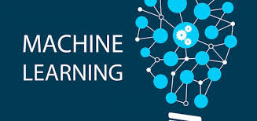
CONCEITO
“Aprendizado de máquina”
Faz parte da IA, e permite que a máquina aprenda a fazer coisas, que seriam executadas por humanos, com base em dados que são passadas a elas. Tudo feito através de algoritmos específicos.

Slide 4
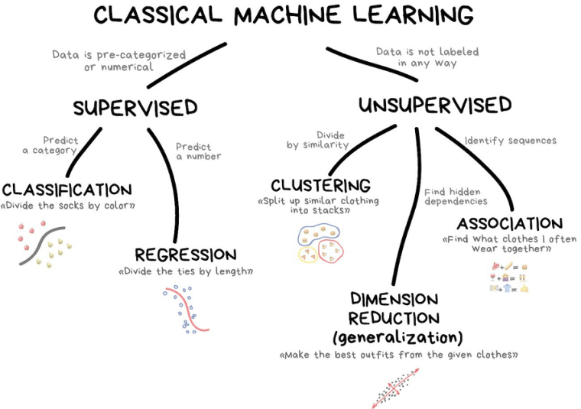
CONCEITO

Slide 5
CONCEITO

Slide 6
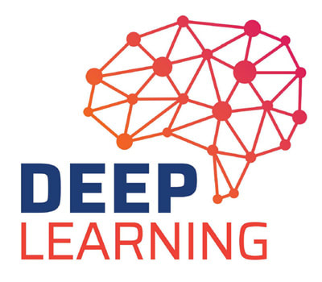
CONCEITO
É um tipo de Machine Learning
Porém acrescenta o aprendizado baseado em redes neurais. Para aproximar mais ainda as tarefas da execução humana.

Slide 7

CONCEITO

Slide 8
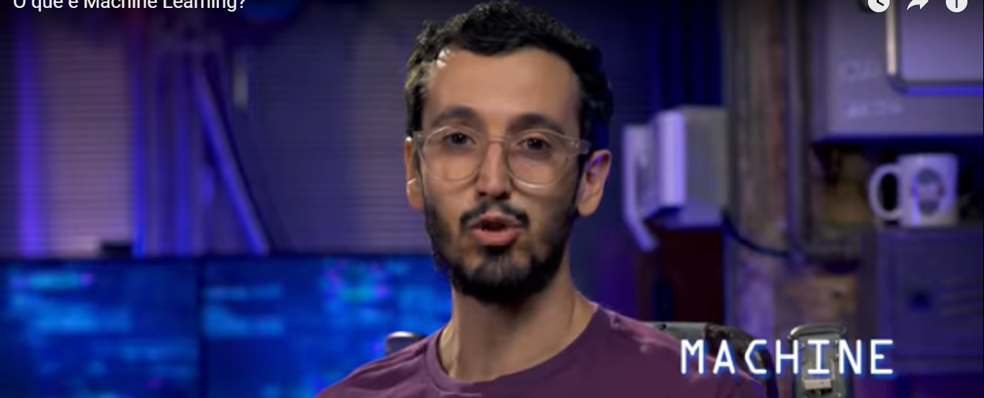
1 VÍDEO POR TÓPICO/CONCEITO
Nome do vídeo/reportagem:
O que é Machine Learning
Fonte: https://www.youtube.com/watch?v=Iuz_jc96bQk
Data pesquisa: 01/10/2019

Slide 9
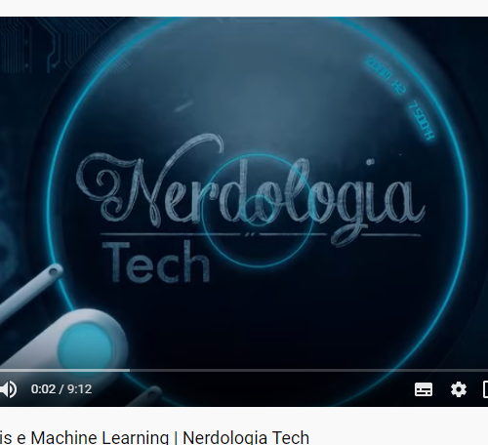
1 VÍDEO POR TÓPICO/CONCEITO
Nome do vídeo/reportagem:
Redes Neurais e Machine Learning | Nerdologia Tech
Fonte: https://www.youtube.com/watch?v=1_c_MA1F-vU
Data pesquisa: 02/10/2019

Slide 10
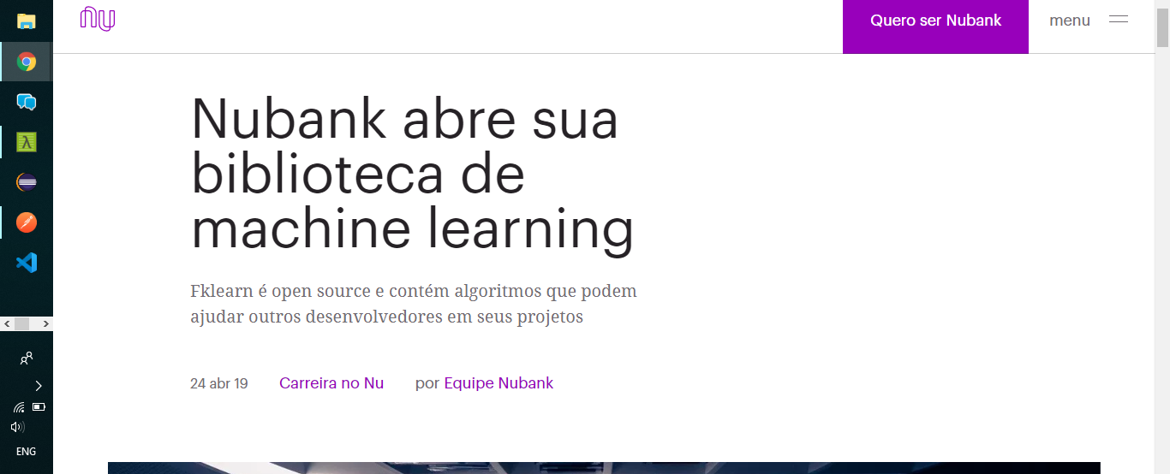
CASES - APLICAÇÕES
LINK
https://blog.nubank.com.br/nubank-abre-sua-biblioteca-de-machine-learning/
Git:
https://github.com/nubank/fklearn

Slide 11
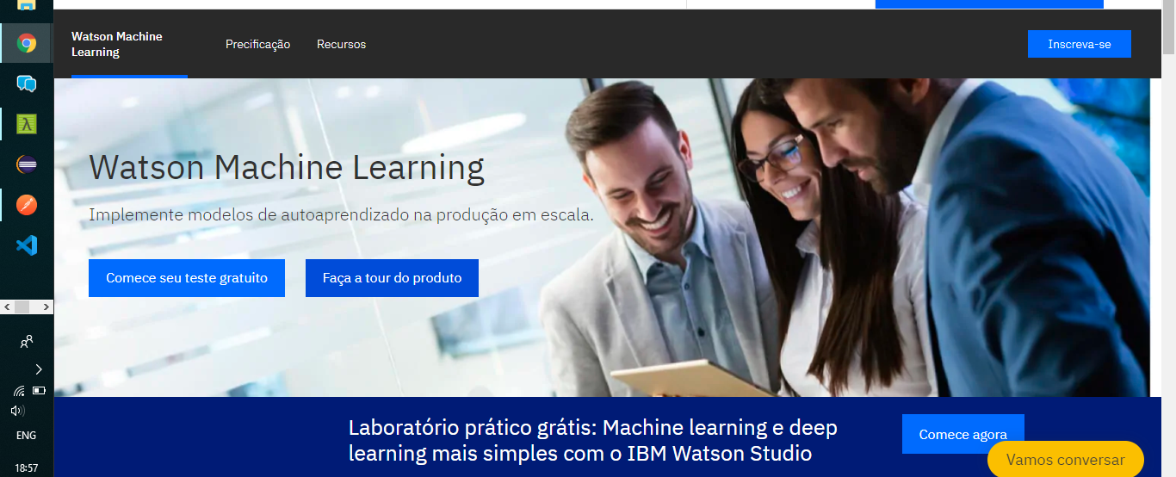
CASES - APLICAÇÕES
LINK
https://www.ibm.com/br-pt/cloud/machine-learning
https://www.ibm.com/br-pt/analytics/machine-learning

Slide 12
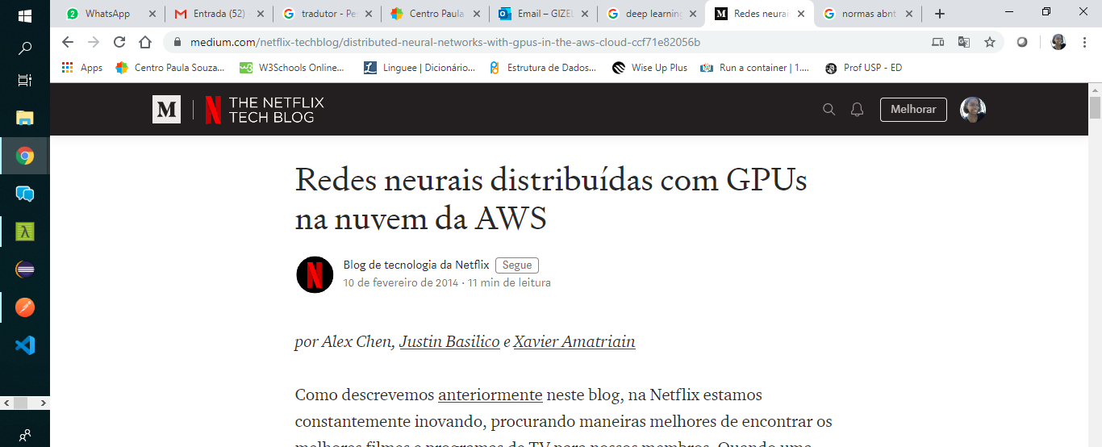
CASES - APLICAÇÕES
LINK
https://medium.com/netflix-techblog/distributed-neural-networks-with-gpus-in-the-aws-cloud-ccf71e82056b

Slide 13
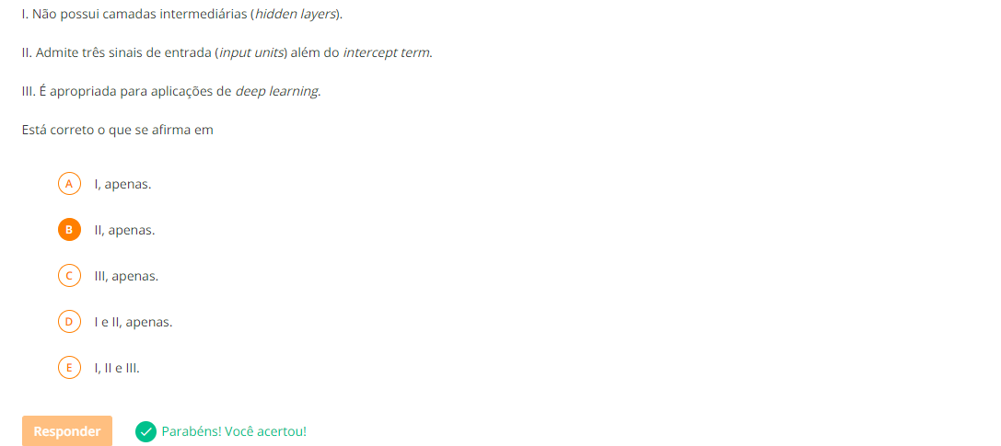
QUESTÕES DE CONCURSOS - ALTERNATIVAS
https://www.qconcursos.com/questoes-de-concursos/questoes/f05048f3-3a?from_omniauth=true&provider=facebook#_=_

Slide 14
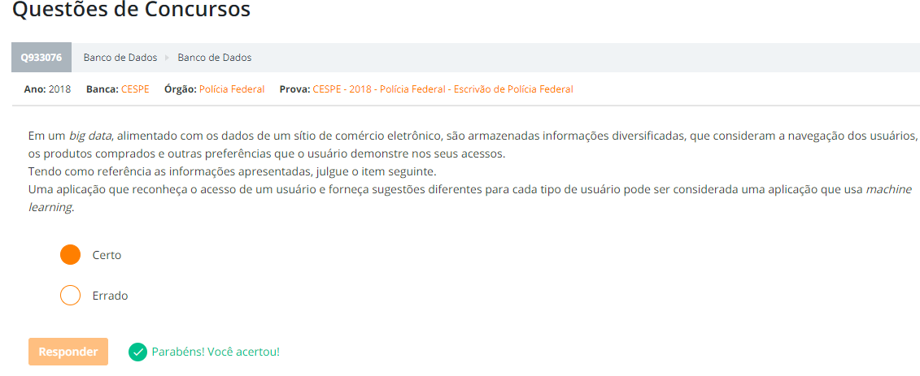
QUESTÕES DE CONCURSOS - ALTERNATIVAS
https://www.qconcursos.com/questoes-de-concursos/questoes/f05048f3-3a?from_omniauth=true&provider=facebook#_=_

Slide 15
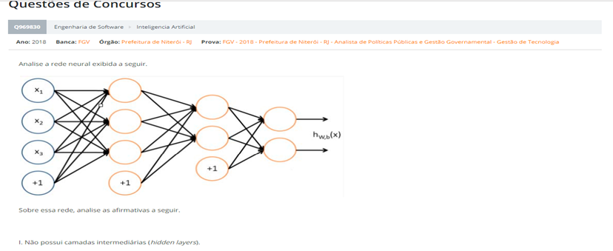
QUESTÕES DE CONCURSOS - ALTERNATIVAS
https://www.qconcursos.com/questoes-de-concursos/questoes/76644215-bc?from_omniauth=true&provider=facebook#_=_

Slide 16
Referência Bibliográfica
https://www.significados.com.br/machine-learning/(29/09/2019)
https://www.sas.com/pt_br/insights/analytics/deep-learning.html (29/09/2019)
https://data-flair.training/blogs/deep-learning-tutorial/(01/10/2019)
https://www.institutodeengenharia.org.br/site/2019/04/01/nobel-da-computacao%E2%80%8B-vai-para-os-pais-do-deep-learning/ (29/09/2019)
https://www.youtube.com/watch?v=Iuz_jc96bQk (01/10/2019)
https://www.youtube.com/watch?v=1_c_MA1F-vU(01/10/2019)
https://blog.nubank.com.br/nubank-abre-sua-biblioteca-de-machine-learning/(01/10/2019)
https://www.ibm.com/br-pt/cloud/machine-learning (01/10/2019)
https://medium.com/netflix-techblog/distributed-neural-networks-with-gpus-in-the-aws-cloud-ccf71e82056b(01/10/2019)
https://www.qconcursos.com/questoes-de-concursos/questoes/76644215-bc?from_omniauth=true&provider=facebook#_=_(01/10/2019)
https://www.qconcursos.com/questoes-de-concursos/questoes/f05048f3-3a?from_omniauth=true&provider=facebook#_=_(01/10/2019)

